Slide 1
الترابط و التنبؤ
أ.د. ياسر العمر

Slide 2
دراسة الترابط (الارتباط) بين ظاهرتين او اكثر
العلاقة بين المتغيرات – قوة هذه العلاقة
مثال: علاقة الاصابة بمرض السرطان بالتعرض لاشعة X
علاقة الاصابة بمرض سرطان الرئة بالنسبة للمدخنين
هنا سيكون لدينا متغيرين مثلا الاول X و الثاني Y
يمثل X محور السينات و Y محور العينات
المتغير X يدعى بالمتغير المستقل
المتغير Y يدعى بالمتغير غير المستقل (التابع)
و يمكن التنبؤ بقيم Y من خلال القيم الكمية لقيم X

Slide 3
مخطط الانتشار
نمثل قيم X و Y على شكل ازواج أو شفعية من خلال المحور الافقي و Y يمثل المحور العمودي
فتقاطع قيم X و قيم Y يعطي مدى العلاقة بينهما

Slide 6
معامل الارتباط الخطي لبيرسون

Slide 7
يحسب معامل ارتباط بيرسون من خلال العلاقة

Slide 8
اختبار الفروض حول معامل الارتباط الخطي

Slide 15
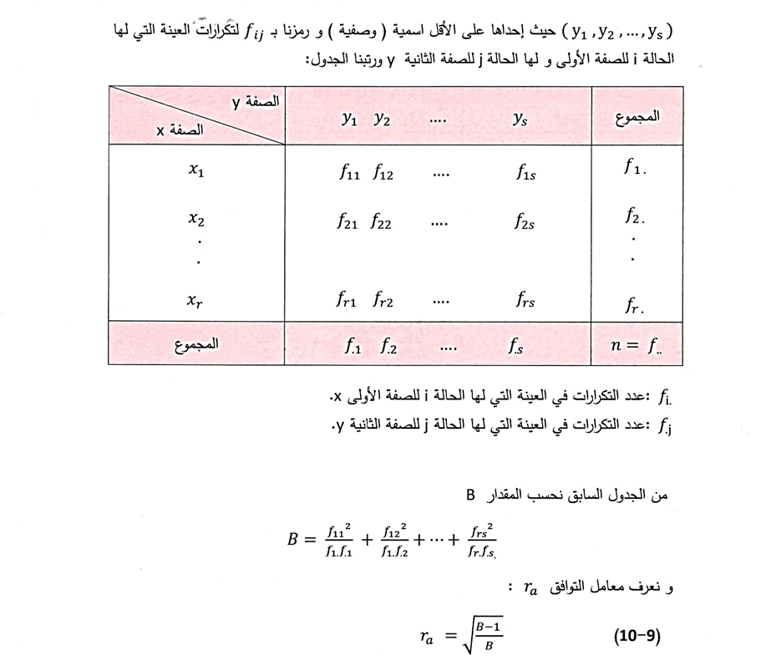

Slide 18
تقدير المعالم بطريقة المربعات الصغرى
ندعو المعادلة y=ax+b بمقدر المربعات الصغرى لمعادلة الانحدار

